Slide 1

8 + 8 = 91

Slide 2

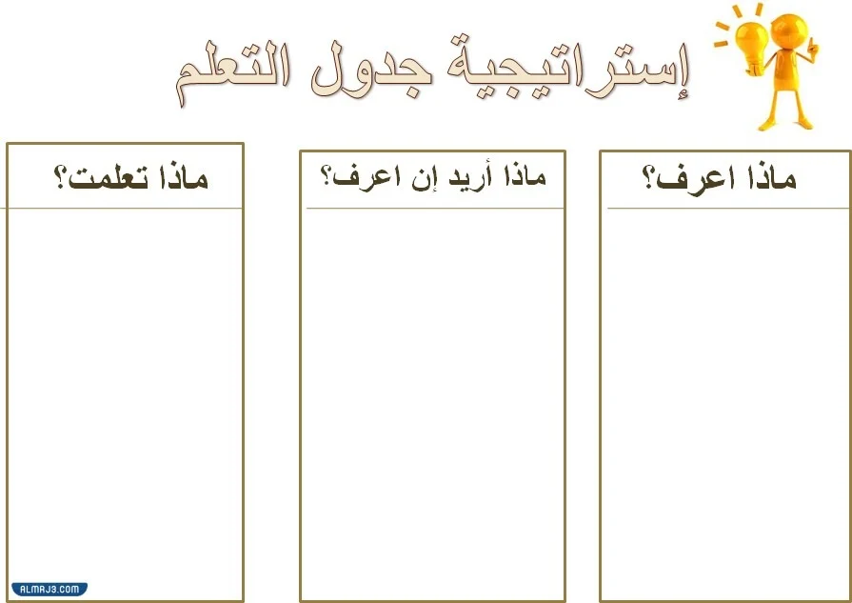

Slide 3

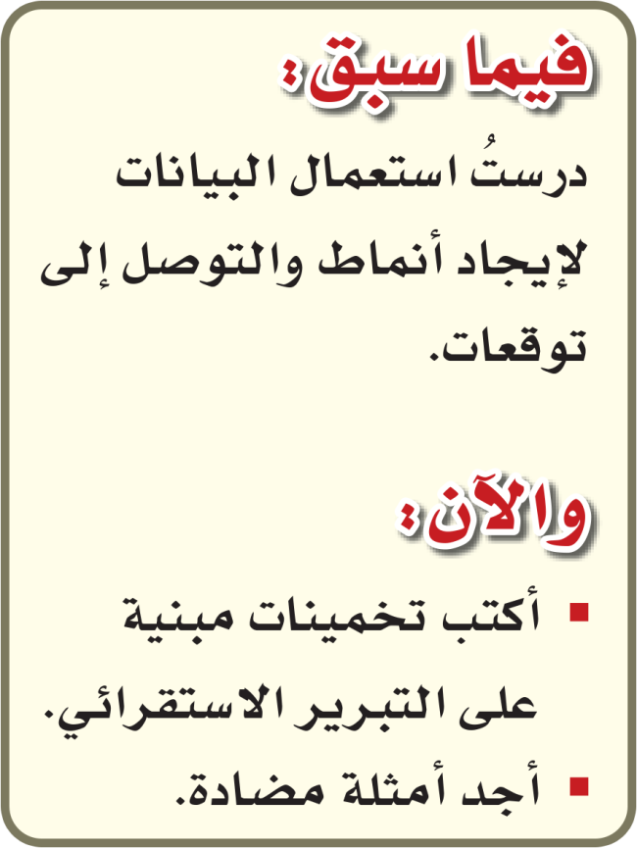
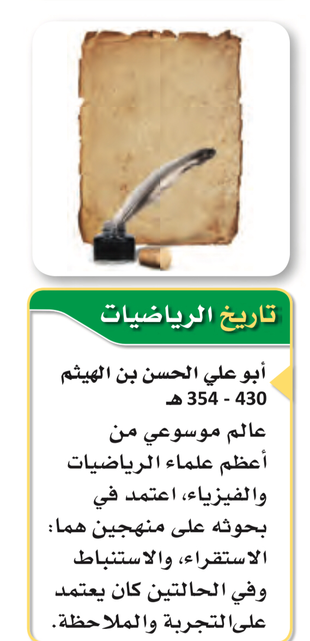

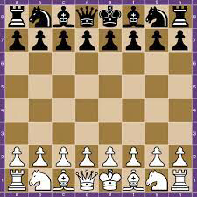
التبرير الاستقرائي والتخمين
1 - 1
1

Slide 4
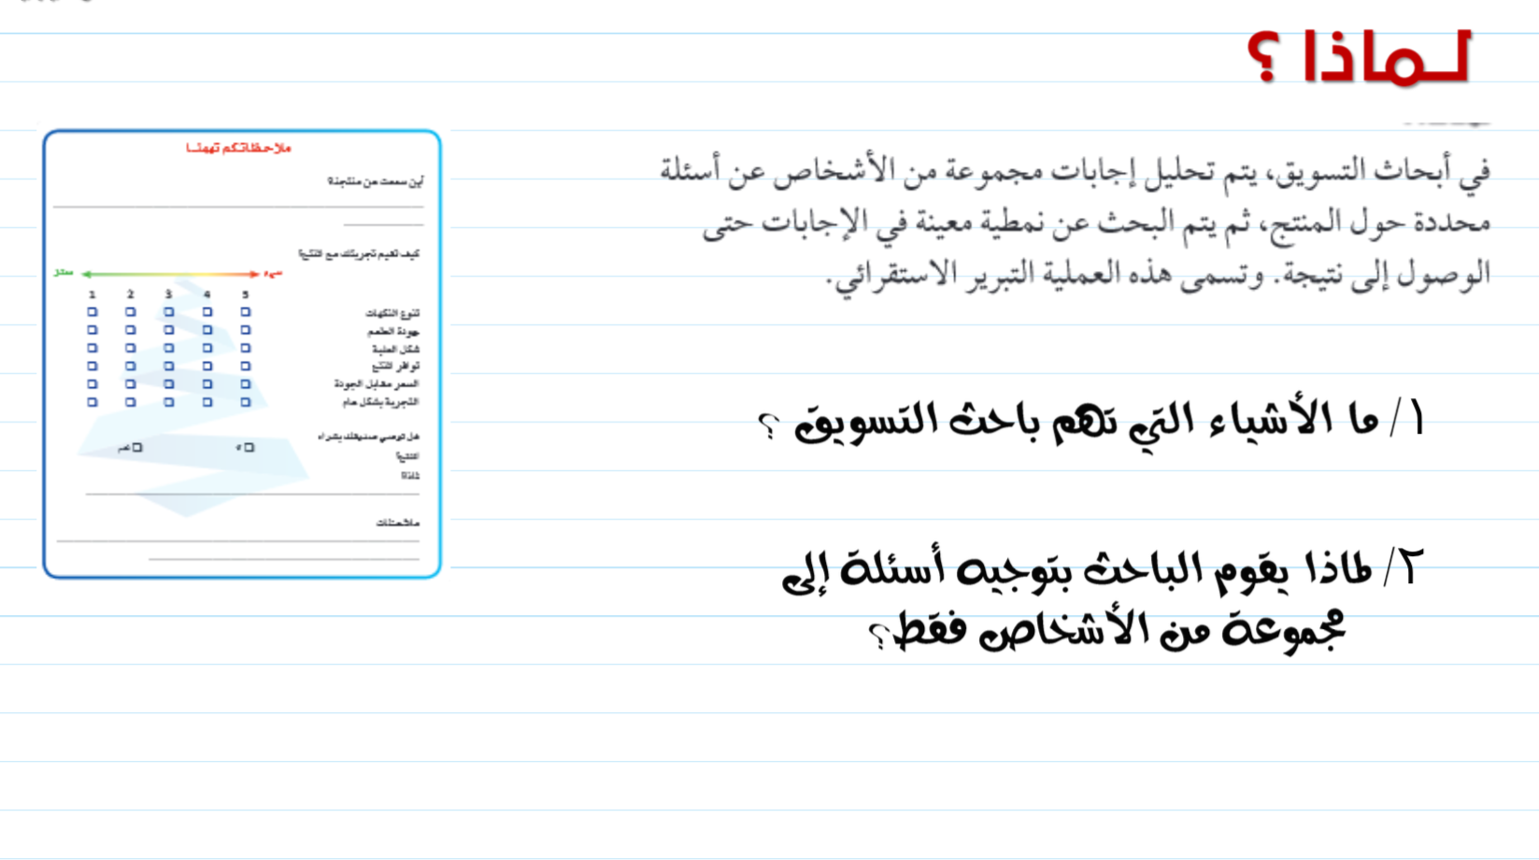

Slide 5

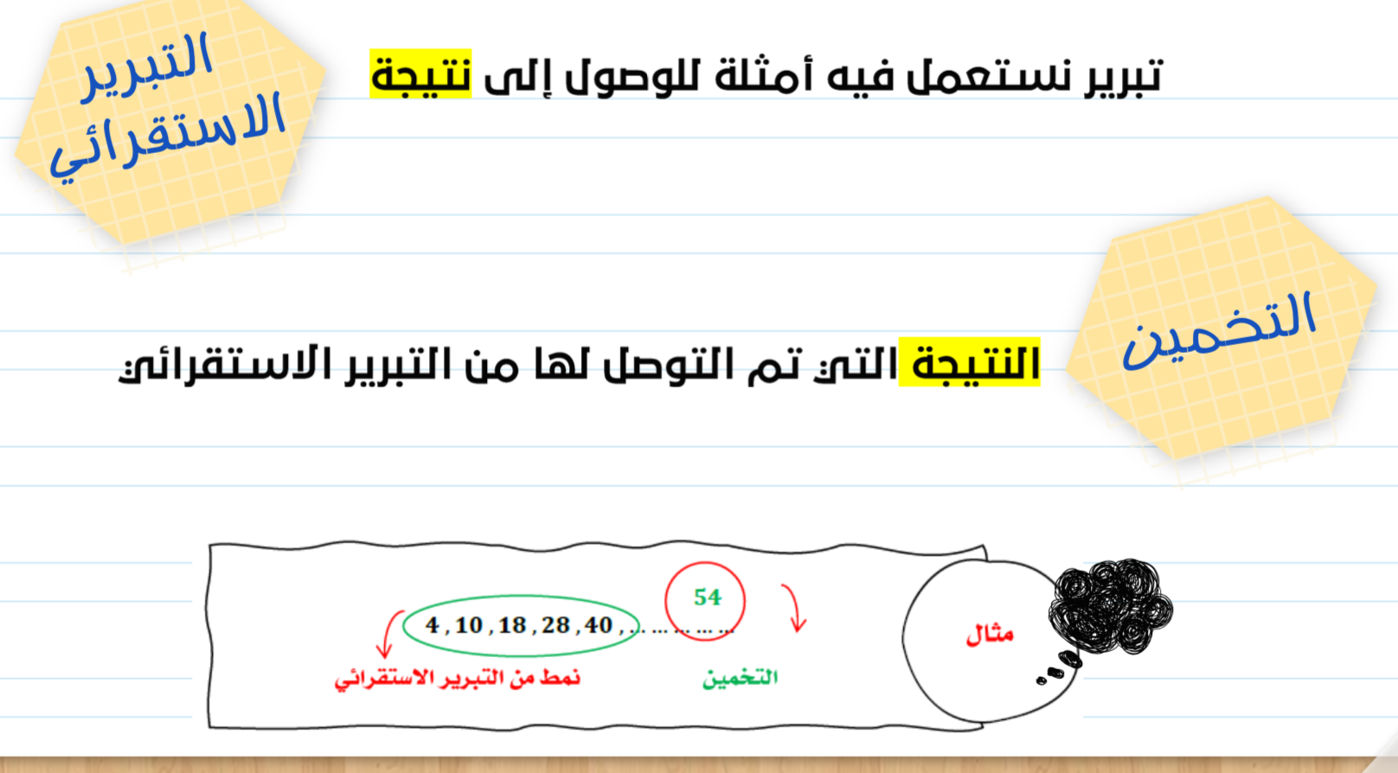
التبرير الاستقرائي والتخمين
1 - 1
2

Slide 6

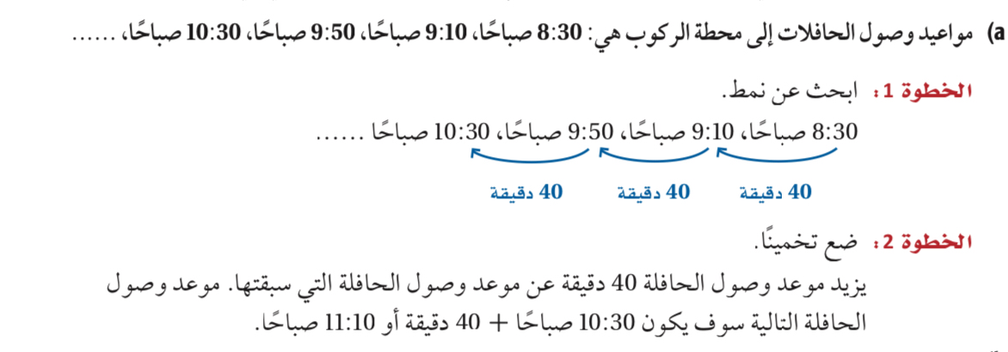




التبرير الاستقرائي والتخمين
1 - 1
استراتيجية : القراءة الصامتة
الأنماط والتخمين
3

Slide 7
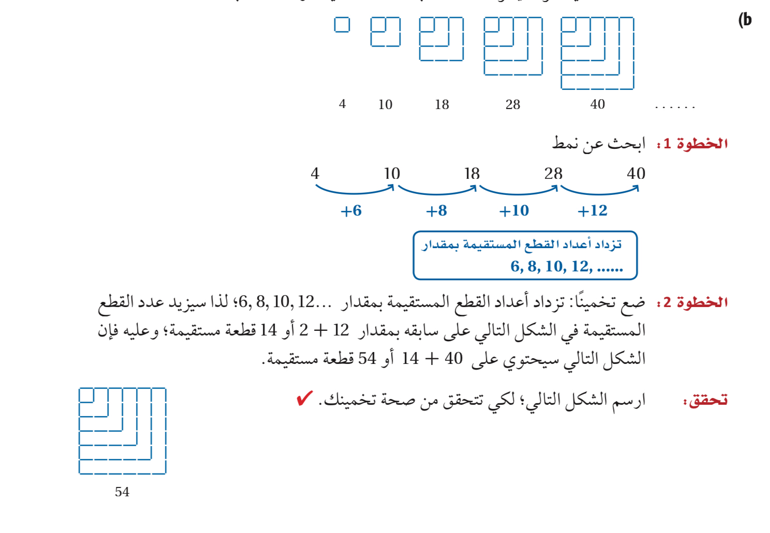
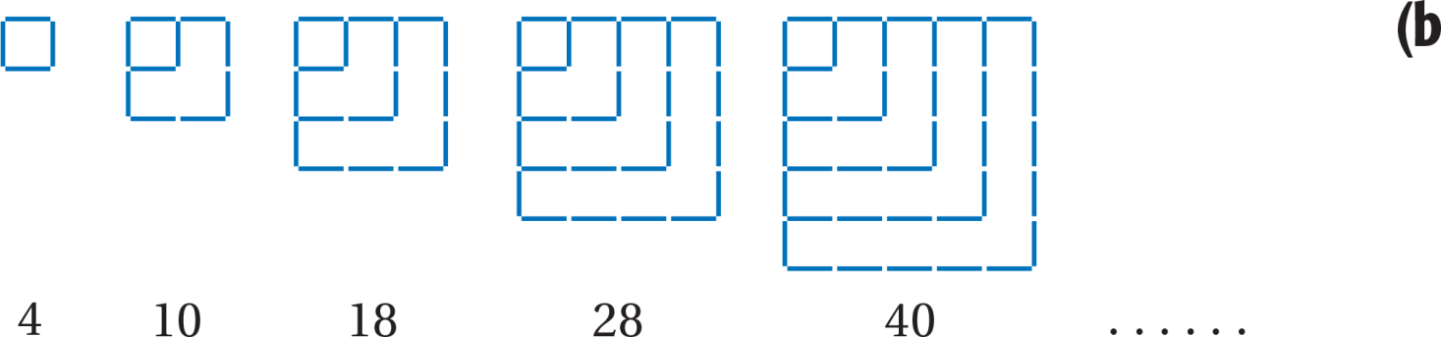
التبرير الاستقرائي والتخمين
1 - 1
استراتيجية : القراءة الصامتة
الأنماط والتخمين
4

Slide 8

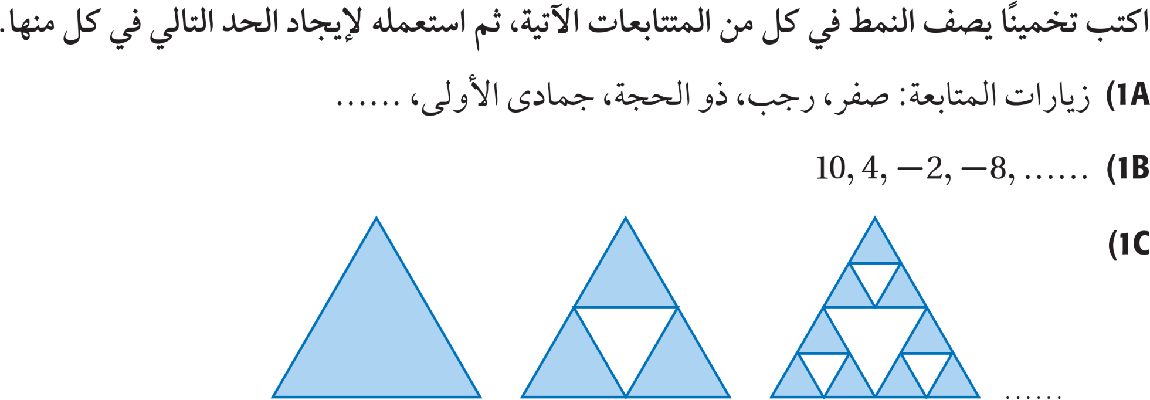
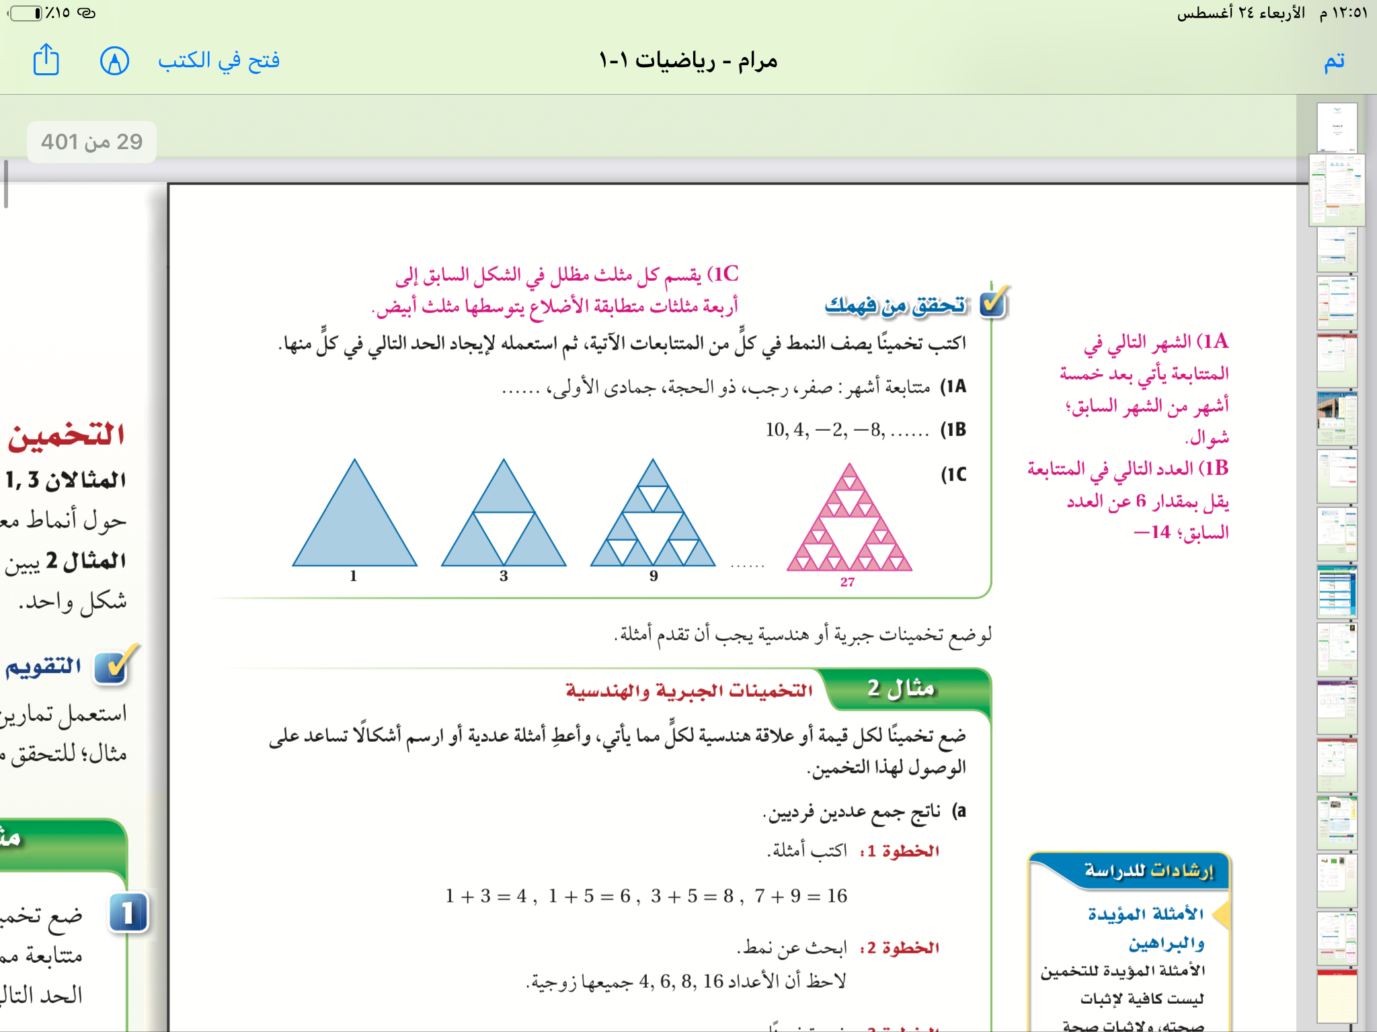
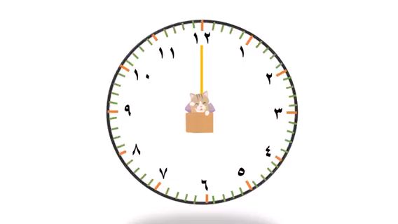
التبرير الاستقرائي والتخمين
1 - 1
استراتيجية : الأقران
الأنماط والتخمين
5

Slide 9
قدرات

Slide 10
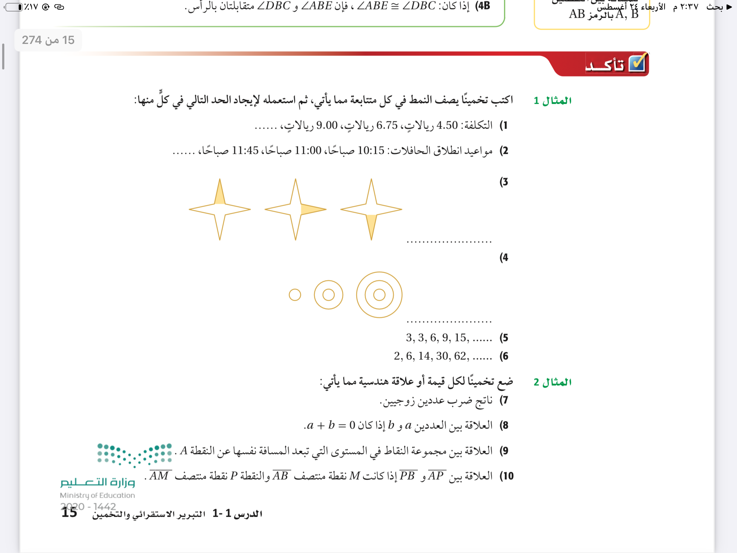
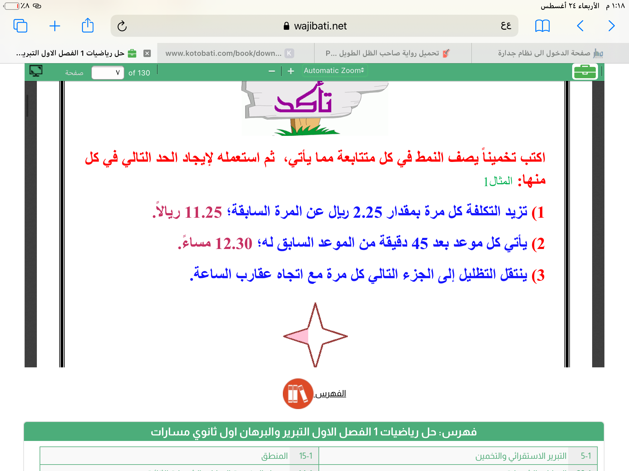
تحدي فردي ٣ دقائق

Slide 11

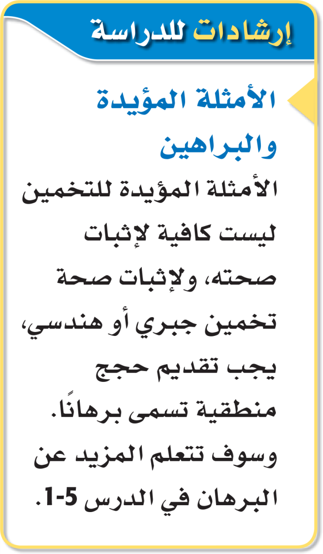

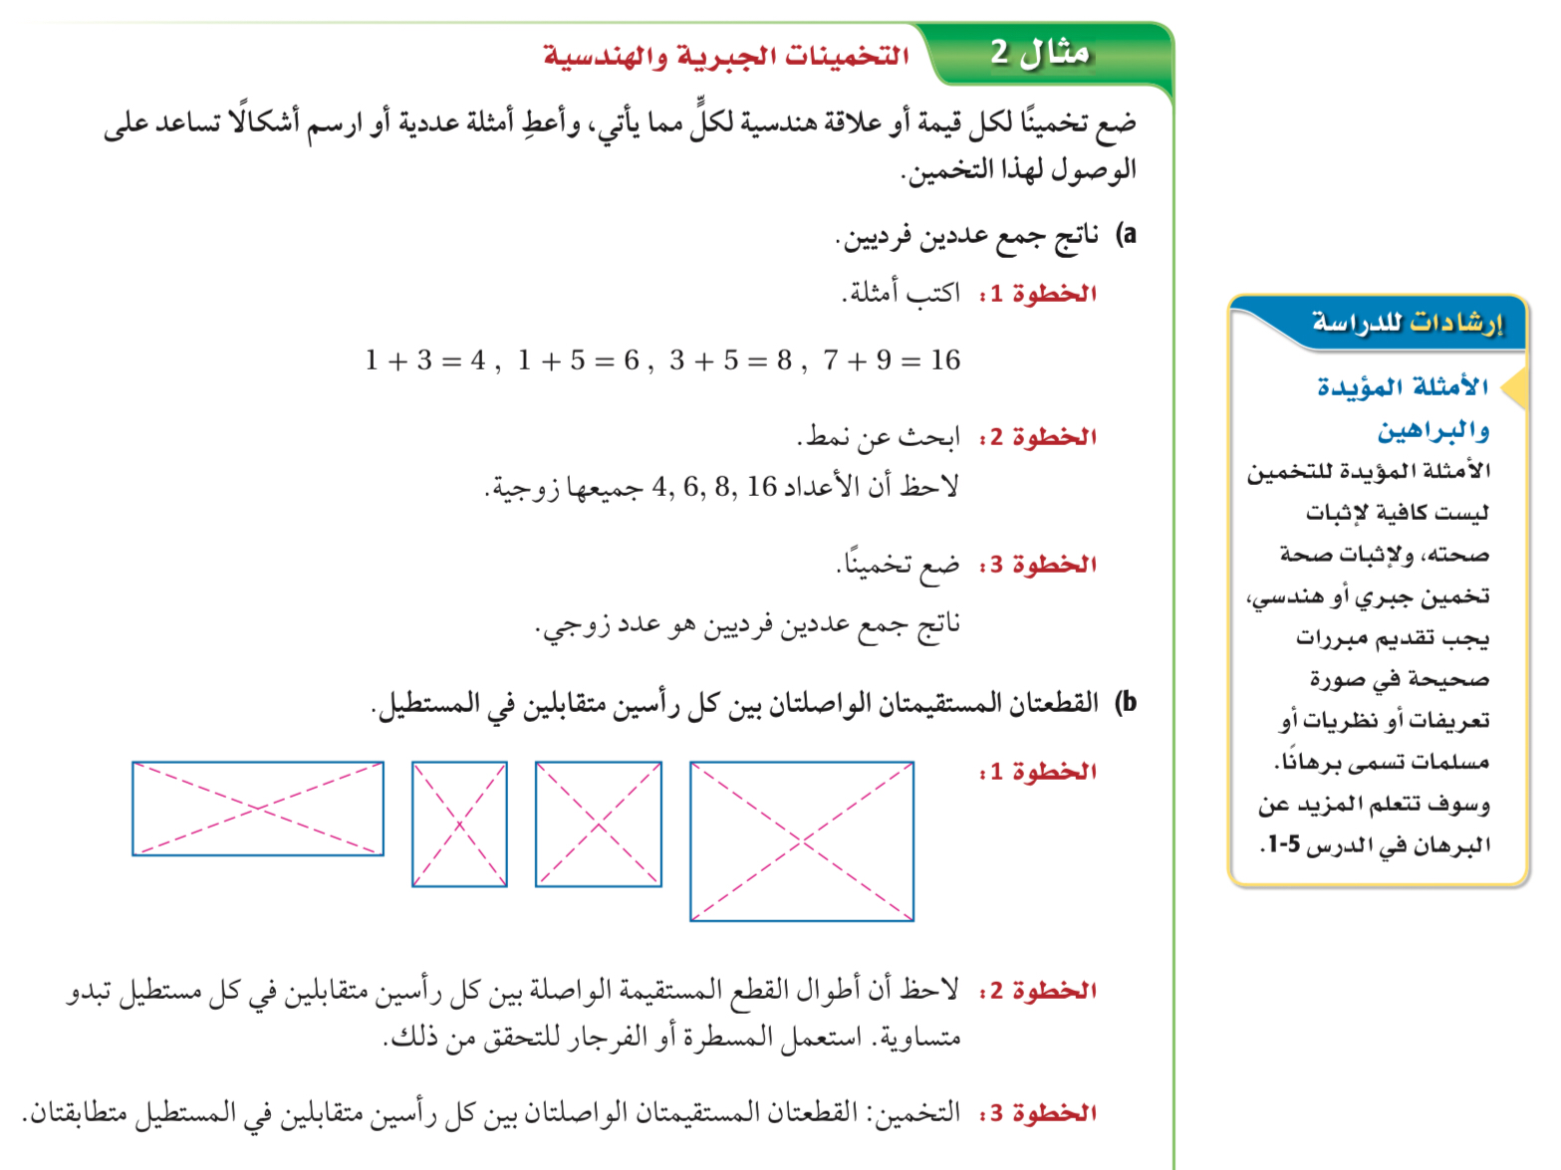

التبرير الاستقرائي والتخمين
1 - 1
استراتيجية : القراءة الصامتة
التخمينات الجبرية والهندسية
6

Slide 12
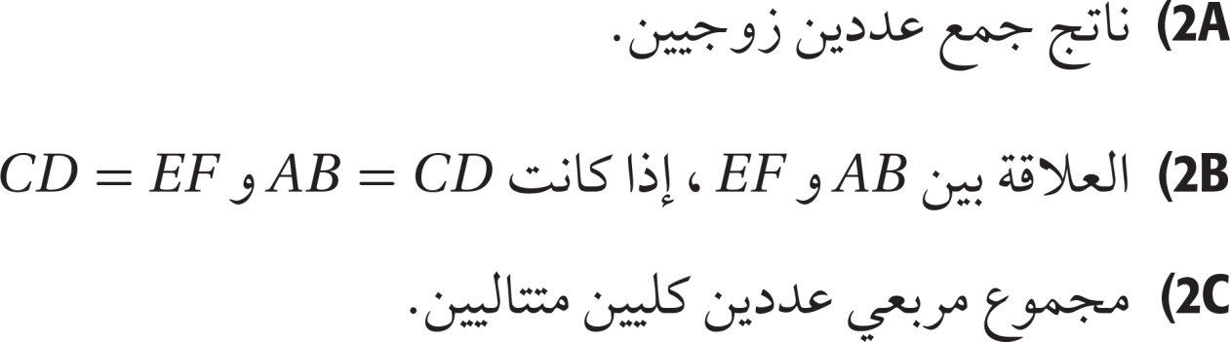
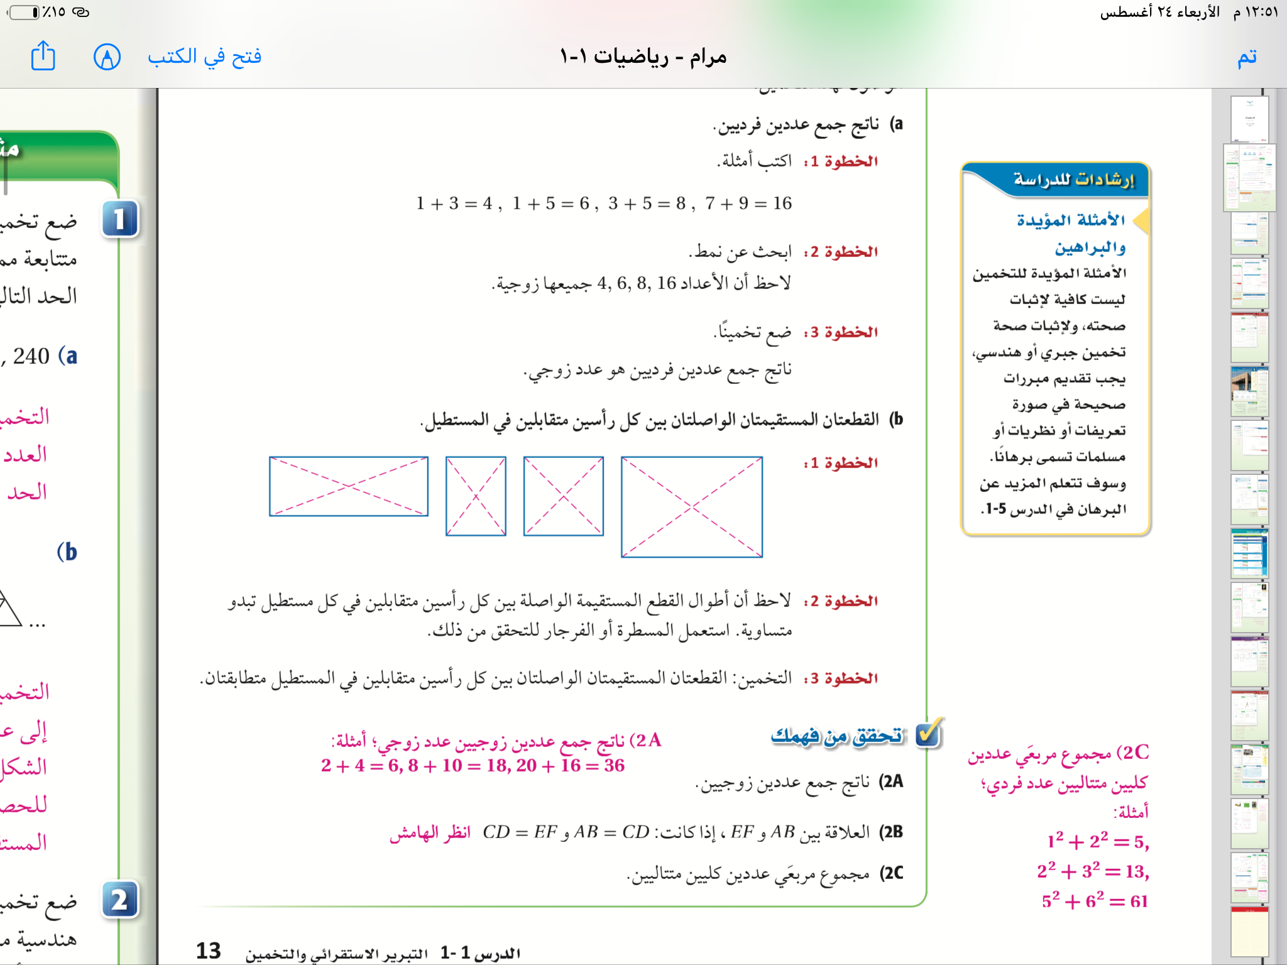
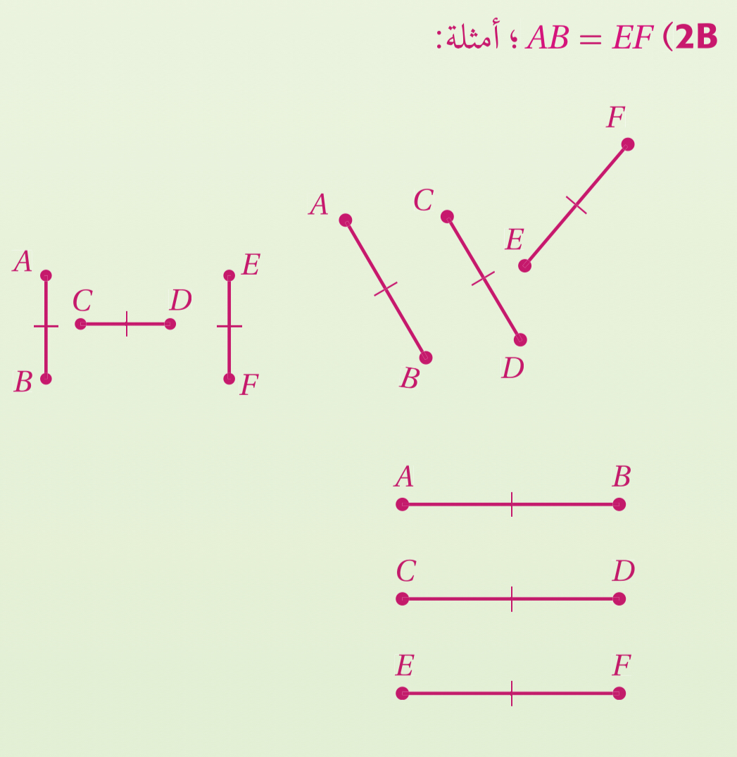
التبرير الاستقرائي والتخمين
1 - 1
استراتيجية : الأقران
التخمينات الجبرية والهندسية
7

Slide 13
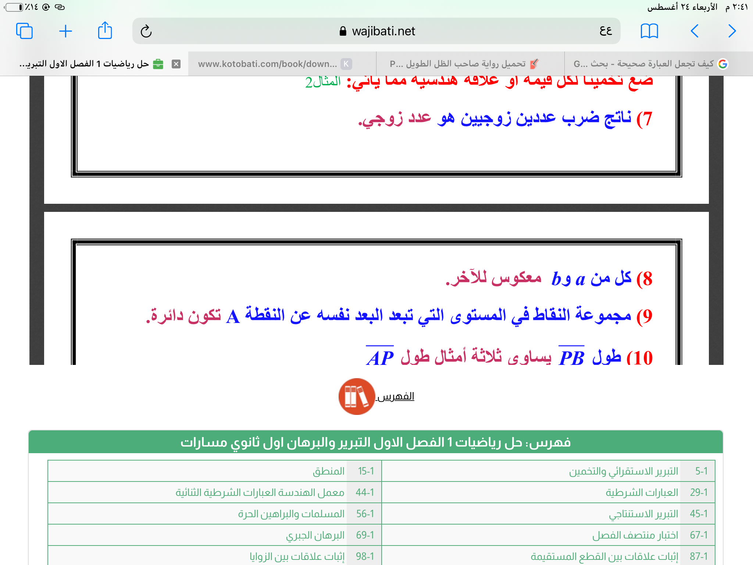
تحدي فردي ٣ دقائق

Slide 14
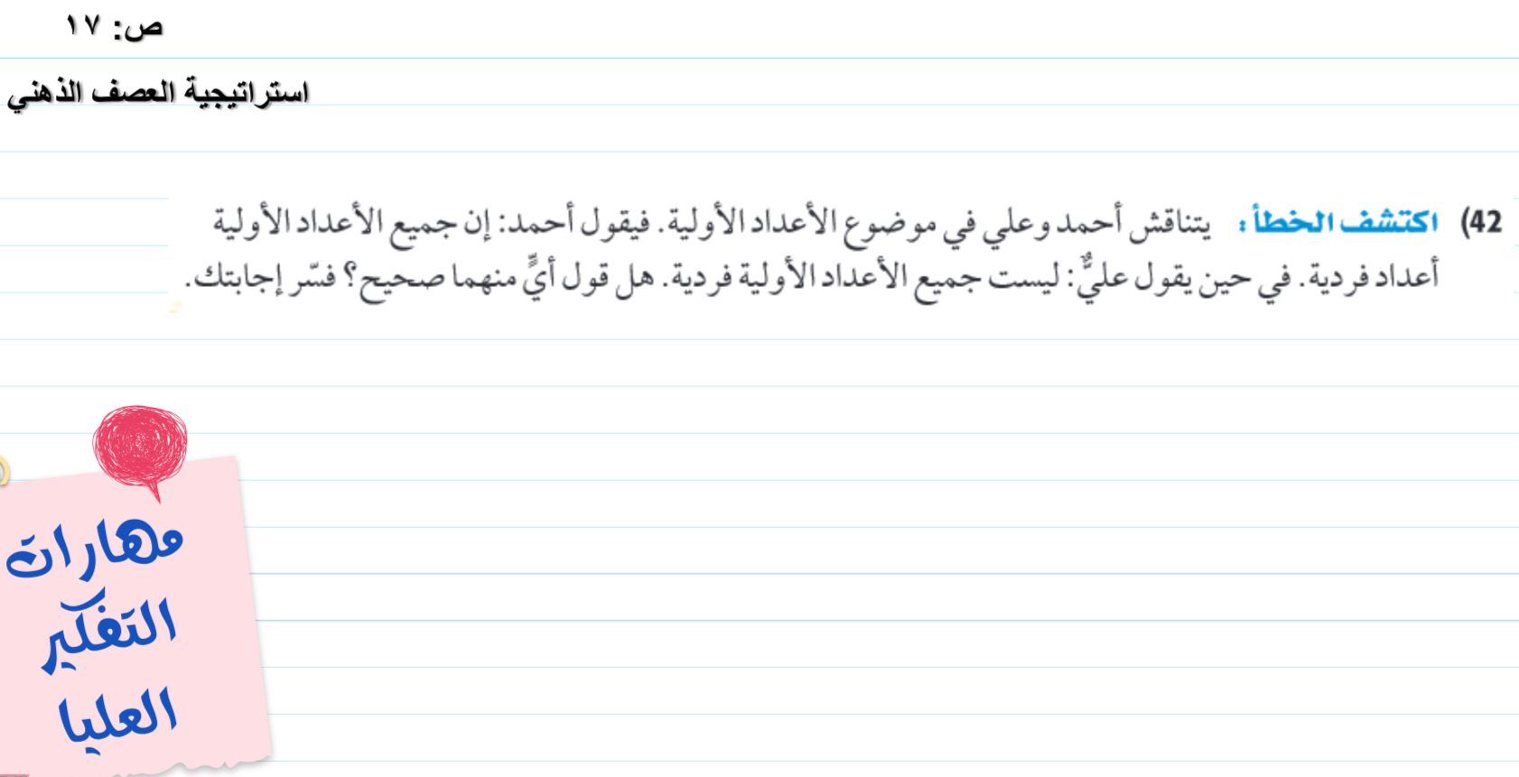

Slide 15


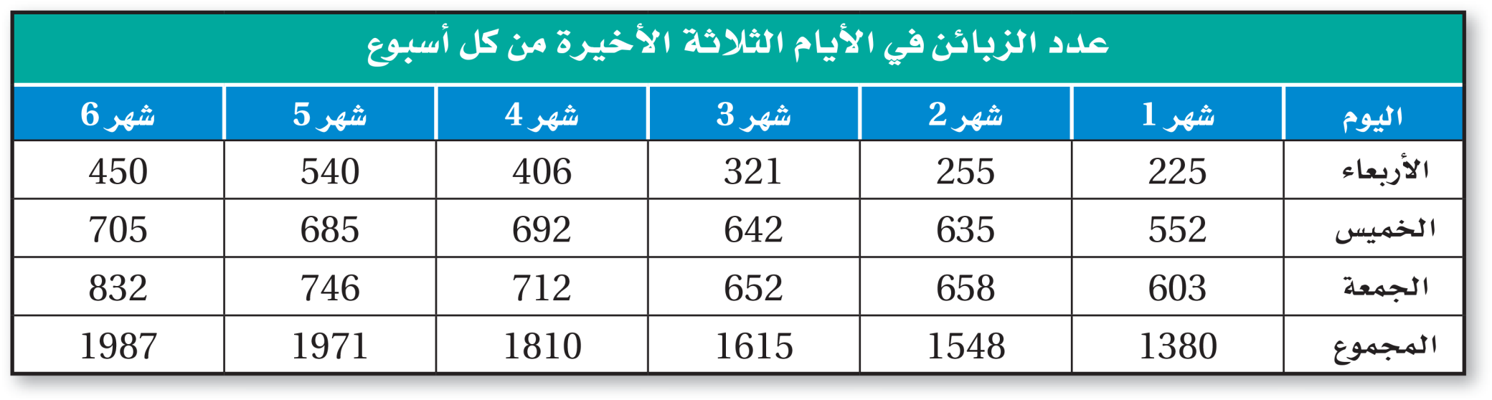
التبرير الاستقرائي والتخمين
1 - 1
وضع تخمين من مجموعة بيانات
8

Slide 16
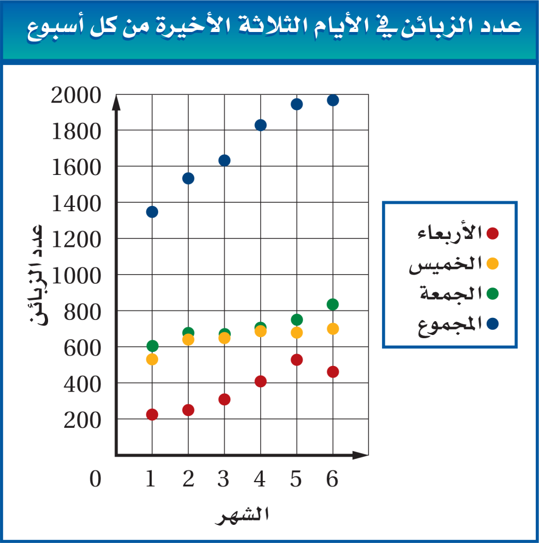

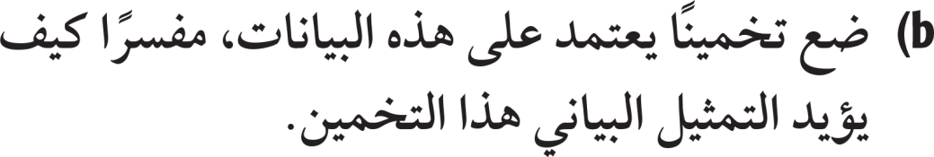
التبرير الاستقرائي والتخمين
1 - 1
استراتيجية : الأقران
وضع تخمين من مجموعة بيانات
9

Slide 17
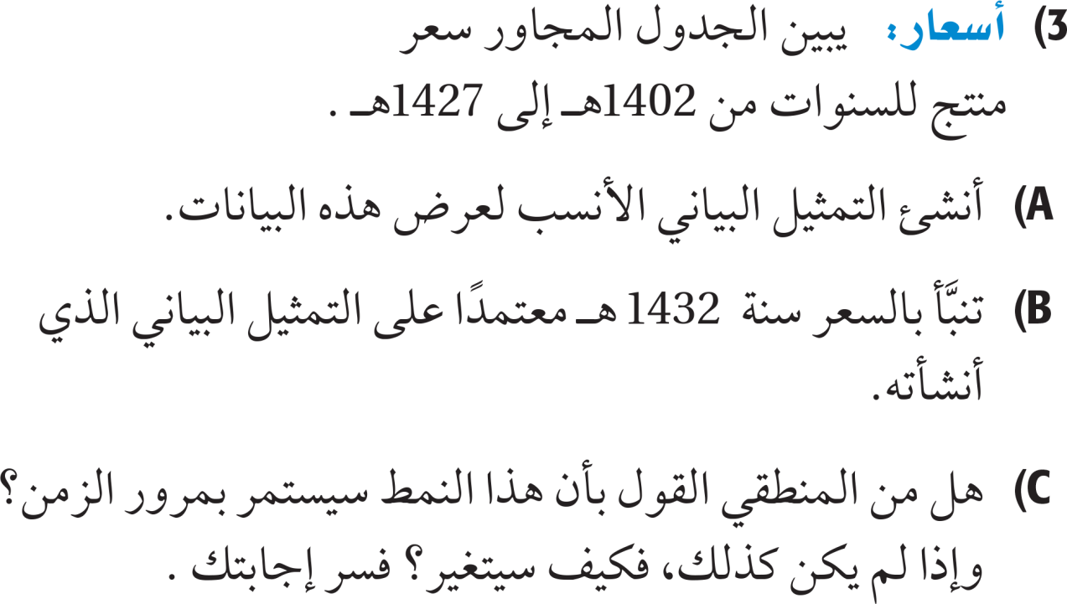
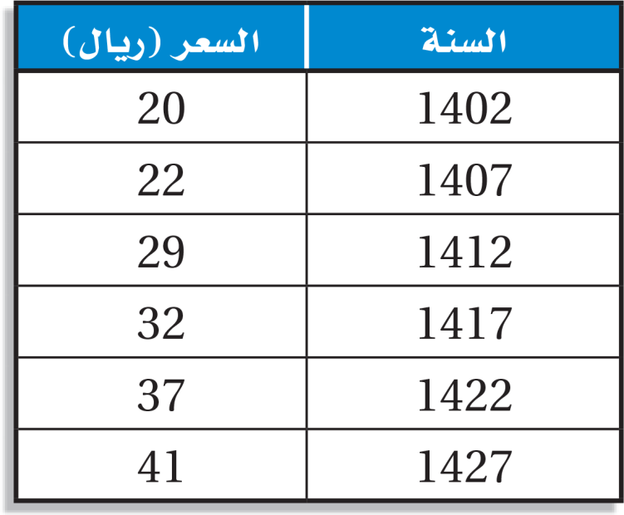
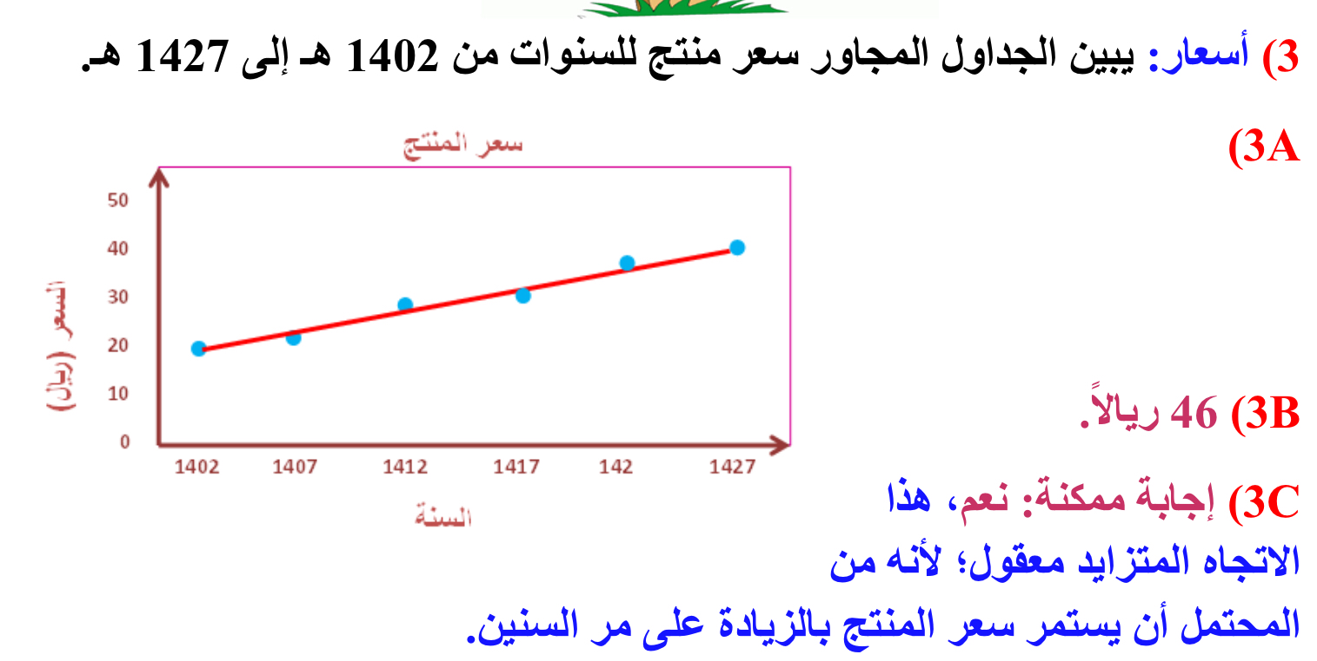
التبرير الاستقرائي والتخمين
1 - 1
وضع تخمين من مجموعة بيانات
10

Slide 18

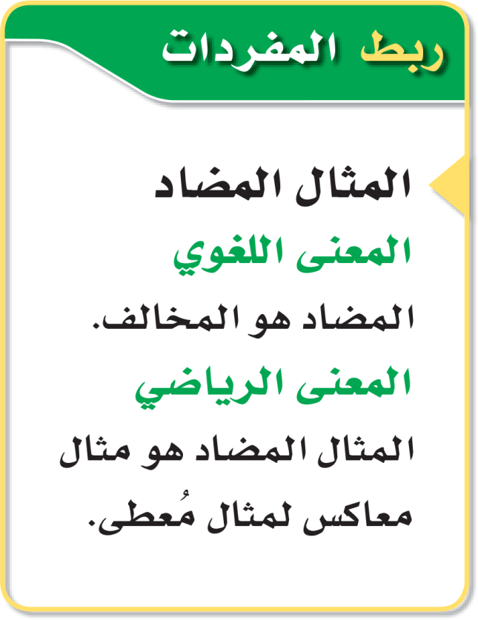
التبرير الاستقرائي والتخمين
1 - 1
11

Slide 19

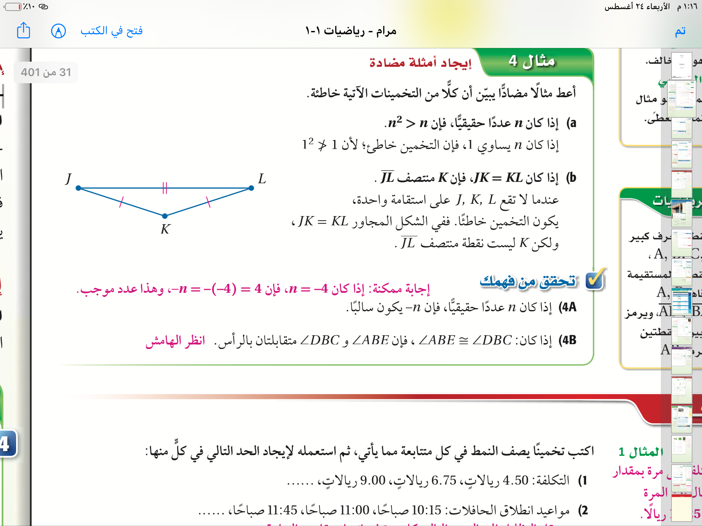
التبرير الاستقرائي والتخمين
1 - 1
إيجاد أمثلة مضادة
11

Slide 20
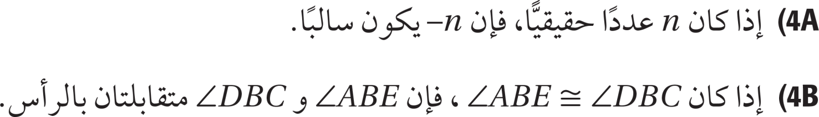
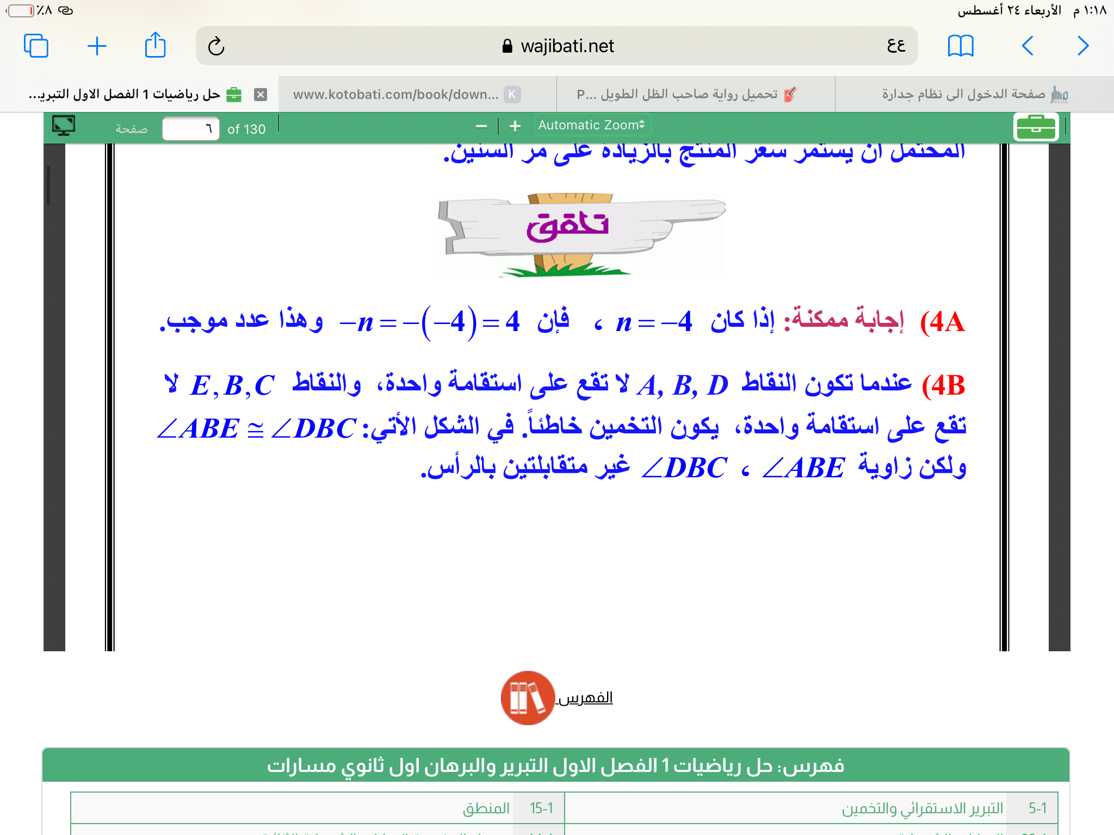
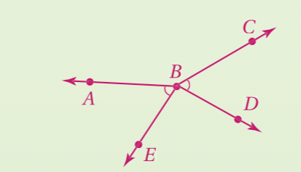
التبرير الاستقرائي والتخمين
1 - 1
استراتيجية : الأقران
إيجاد أمثلة مضادة
12

Slide 21
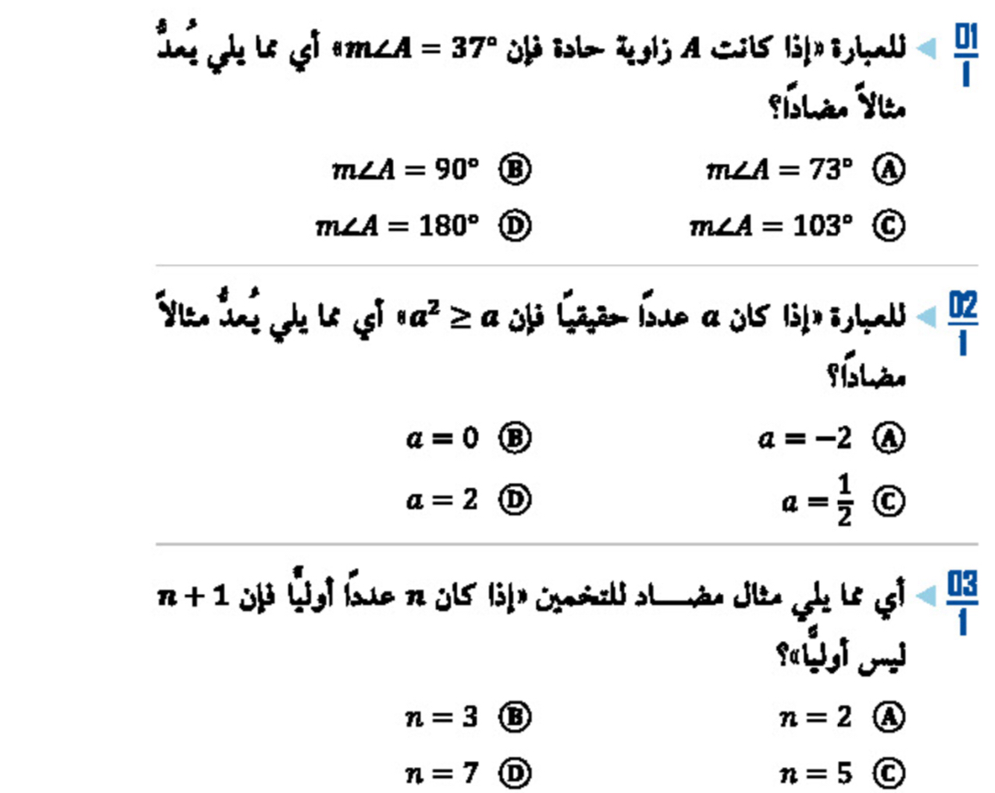
تحصيلي

Slide 22
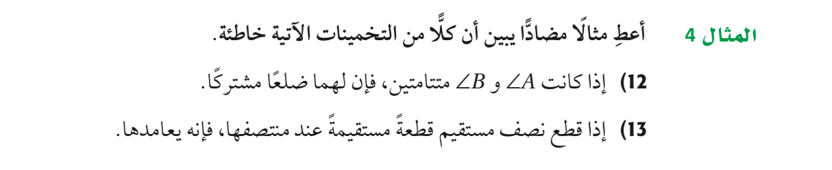
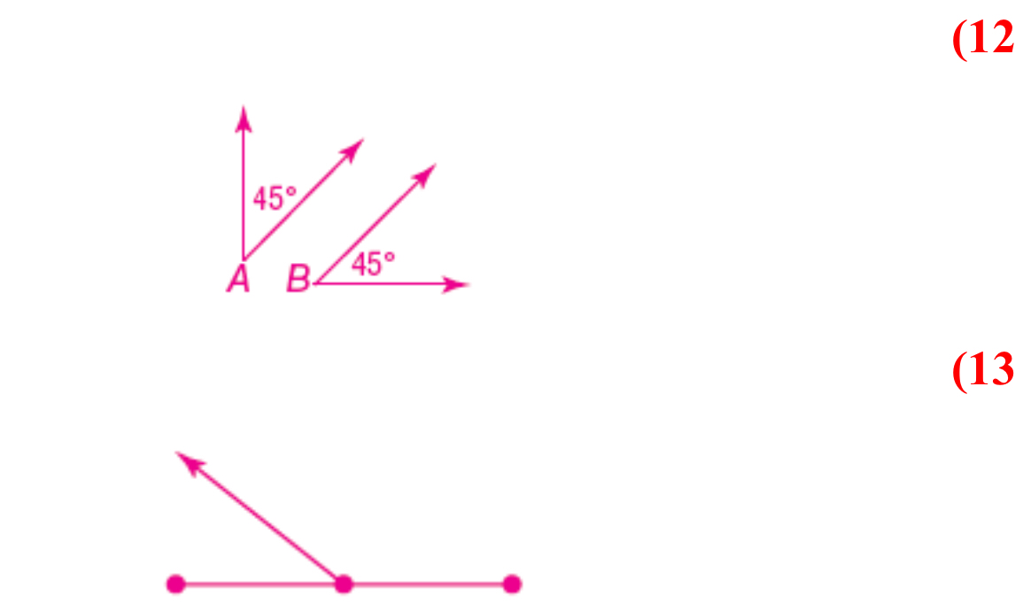
تحدي فردي ٣ دقائق

Slide 23

شاهدي الفيديو في الرابط المرفق واكتبي عن مدينة نيوم ❤️
https://youtu.be/-ujeq-0VYms

Slide 24
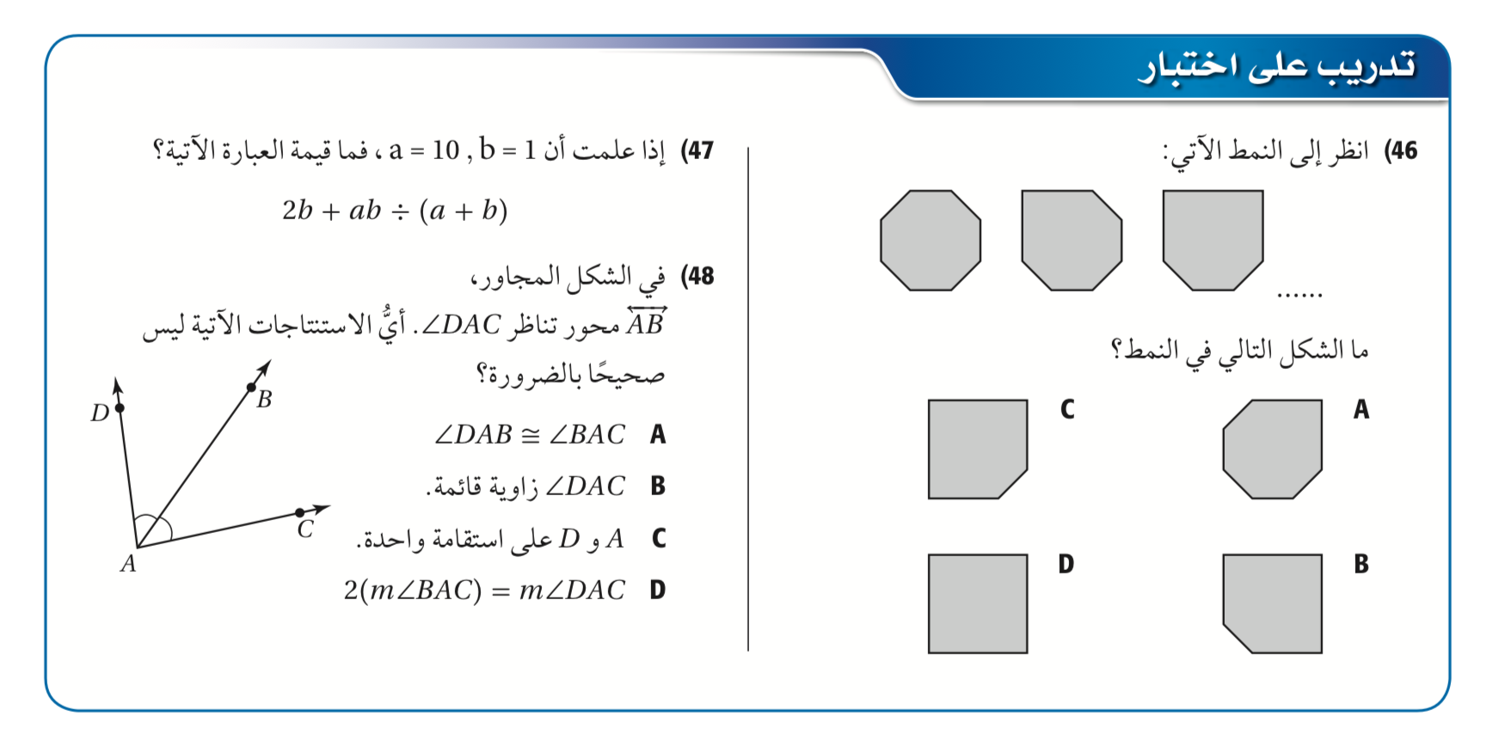

Slide 25
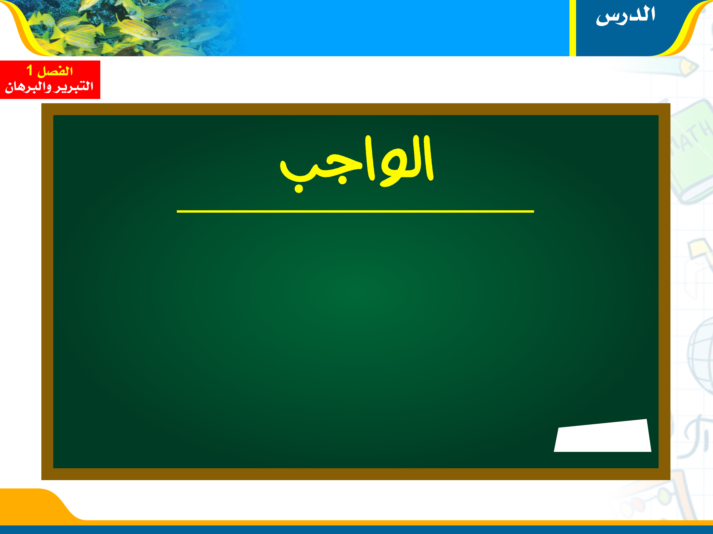
التبرير الاستقرائي والتخمين
1 - 1
ملاحظة التمارين في الصفحات 13 حتى 16في الكتاب المدرسي
13

